Slide 1
숫자 야구
JSP 활용 웹사이트 프로젝트
김지현
깃허브: https://github.com/DevDogFe/baseball.git

Slide 2
I n d e x
프로젝트 개요
프로젝트 설명
그 외

Slide 3
프로젝트 개요
기능
로그인, 회원가입 기능 구현
회원 정보 수정, 삭제 기능 구현
숫자야구 게임 기능 구현
게임으로 포인트 획득 및 포인트 랭킹 구현
자유게시판(게시글, 댓글) 기능 구현

Slide 4
프로젝트 개요
기타
개발환경: Java, Eclipse IDE, Apache Tomcat
개발 기간: 2023. 3. 29. ~ 2023. 4. 4.

Slide 5
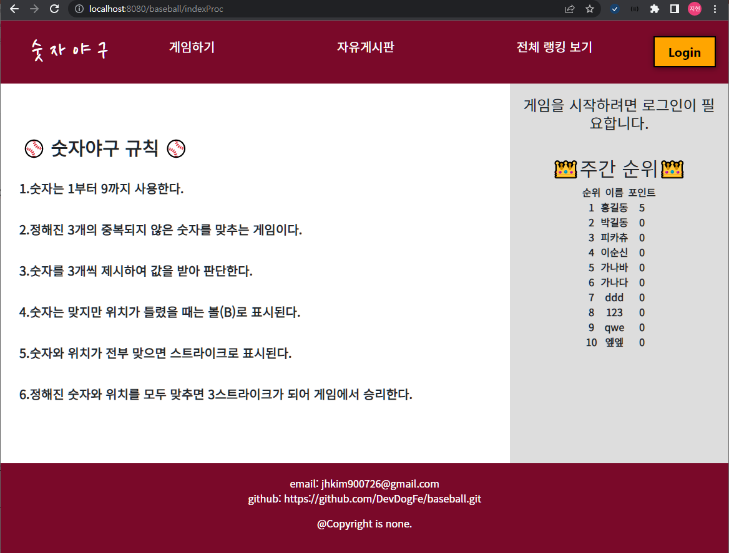
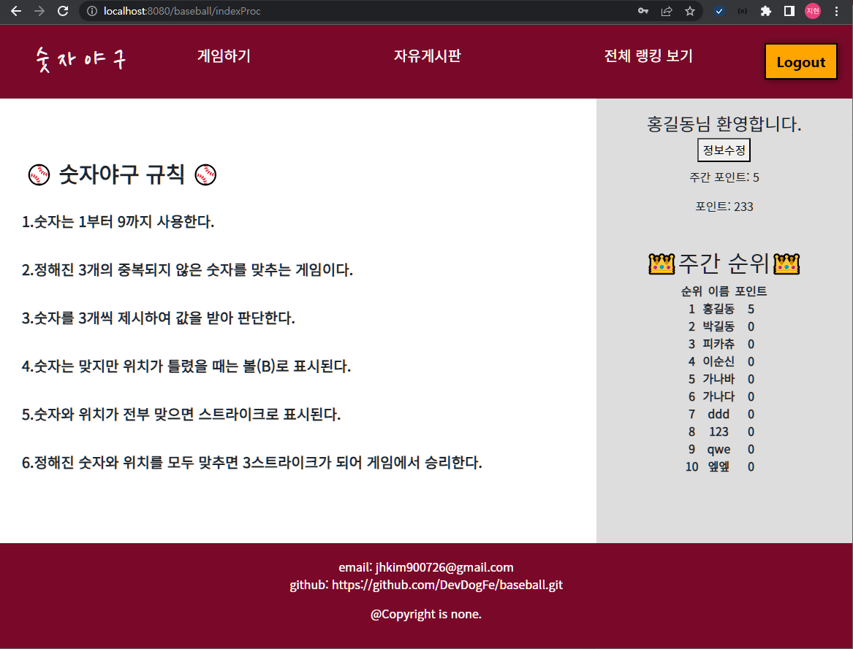
프로젝트 설명
메인 페이지(IndexProc.java, index.jsp)
로그인 이전
로그인을 요구하는 문구와 로그인 박스 활성화
로그인 이후
유저의 닉네임과 포인트 정보수정창이 활성화
로그아웃 박스 활성화
로그인/로그아웃 박스는 헤더에 포함되어 있으므로 다른 페이지에도 똑같이 적용된다.

Slide 6
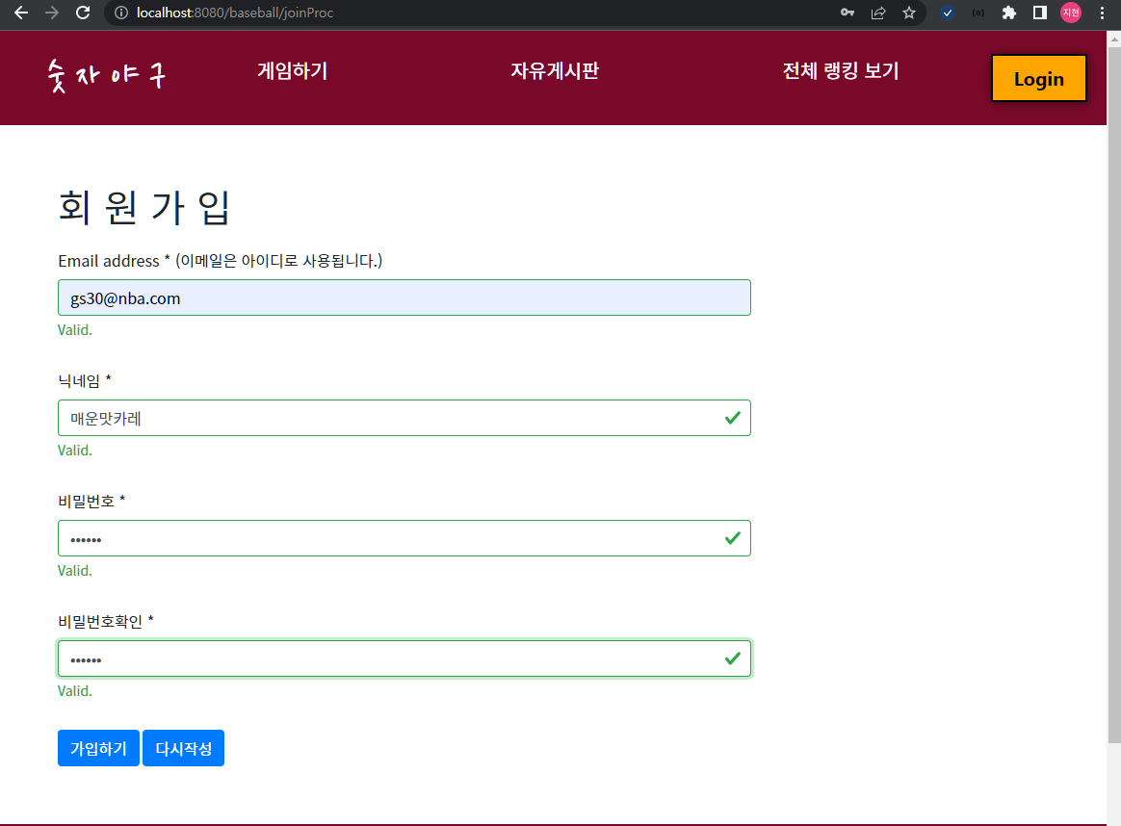
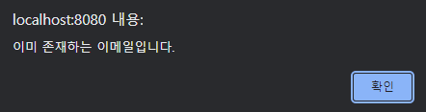

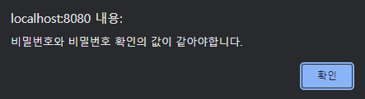
프로젝트 설명
2. 회원가입 페이지(JoinProc.java, join.jsp)
로그인 페이지의 회원가입 버튼을 통해 접속 가능
w3schools.com/bootstrap4/의 form 활용
가입하기버튼을 누르면 이메일이나 닉네임이 중복되는
지, 패스워드 확인까지 체크할 수 있다.

Slide 7
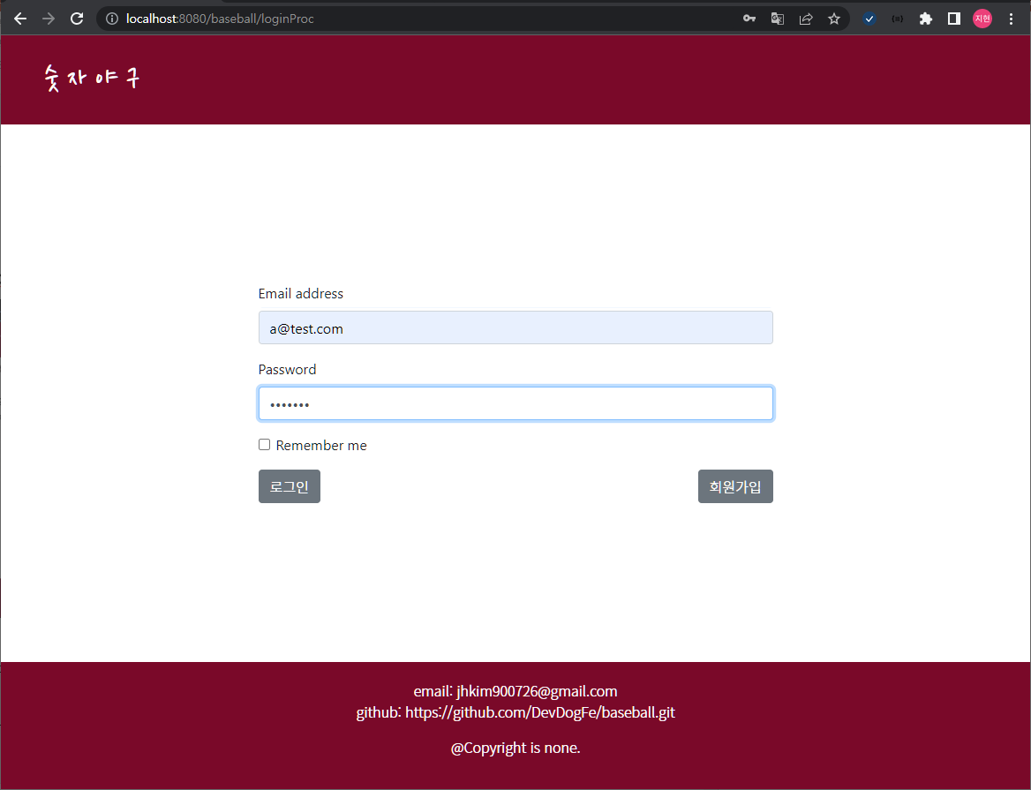
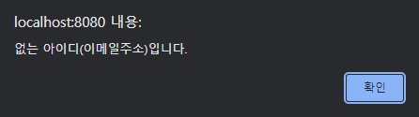
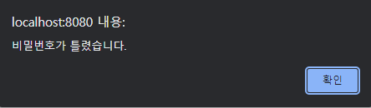
프로젝트 설명
3. 로그인 페이지(LoginProc.java, login.jsp)
Cookie 타입을 사용하여 아이디를 기억할 수 있게
하였다. 로그인을 시도했을 때 user 계정정보에 없는
이메일 주소를 입력하면 이메일이 없다는 알림창이
뜨도록 하였고 비밀번호가 틀리면 비밀번호가 틀렸다는
알림창이 뜨도록 하였다.

Slide 8
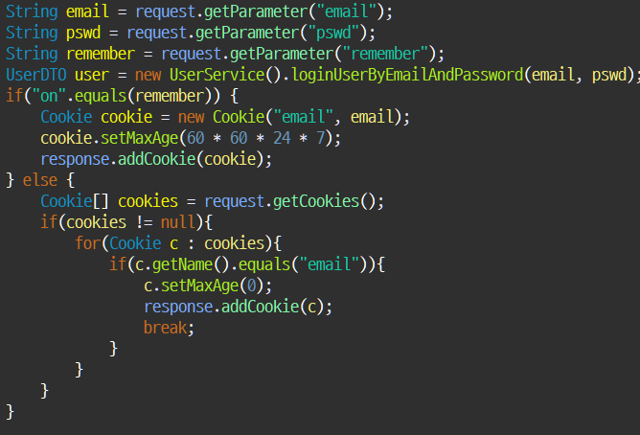
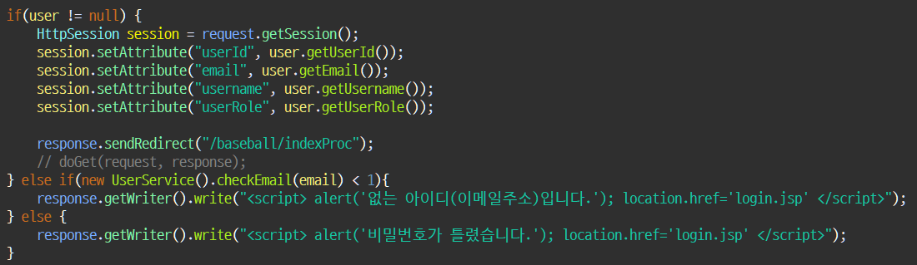
프로젝트 설명
3. 로그인 페이지(LoginProc.java, login.jsp)
아이디 정보를 7일 유효기간의 쿠키에 담는 코드(우측 위)
로그인한 유저의 정보를 DB에서 불러와 세션에 담아 세션을
통해 유저를 식별하였다.(우측 아래)

Slide 9
프로젝트 설명
3. 로그인 페이지(LoginProc.java, login.jsp)
아이디 정보를 7일 유효기간의 쿠키에 담는 코드(우측 위)
로그인한 유저의 정보를 DB에서 불러와 세션에 담아 세션을
통해 유저를 식별하였다.(우측 아래)

Slide 10
프로젝트 개요
로그인, 회원가입 기능 구현
회원 정보 수정, 삭제 기능 구현
숫자야구 게임 기능 구현
게임으로 포인트 획득 및 포인트 랭킹 구현
자유게시판(게시글, 댓글) 기능 구현

